Slide 1
考试范围

Slide 2
1、 IP-over-Everything” 和 “Everything-over-IP”两个概念的辨析
“第一类思想（对应“IP-over-Everything”） 核心是IP协议的互连异构网络能力，通过统一的IP地址和分组格式，屏蔽底层链路差异，实现跨网络通信。
第二类思想（对应“Everything-over-IP”） 核心是IP协议的通用承载能力，所有应用（如HTTP、VoIP、IoT协议）均可基于IP实现，无需为每种应用设计独立网络。

Slide 3
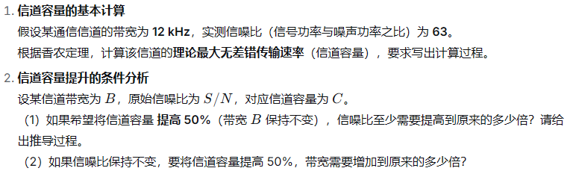
2、信道容量与香农定理

Slide 4
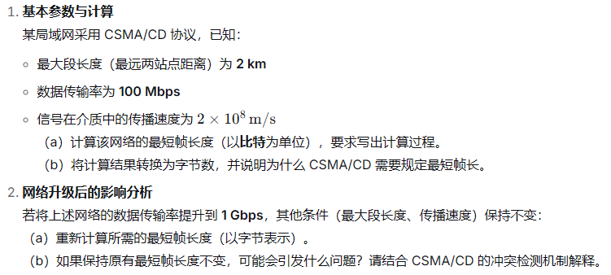
3、CSMA/CD 协议与最短帧长

Slide 5
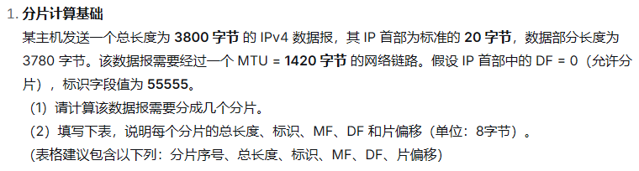
4、IP数据报分片

Slide 6
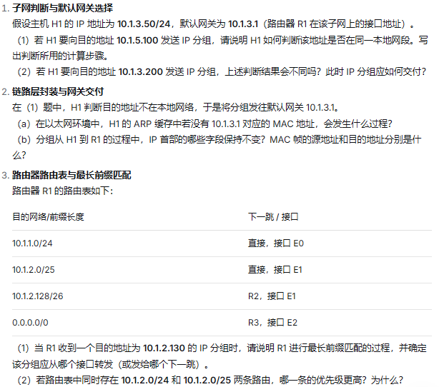
5、路由选择与 IP 分组转发

Slide 7
6、距离矢量路由算法原理RIP
路由更新的计算

Slide 8
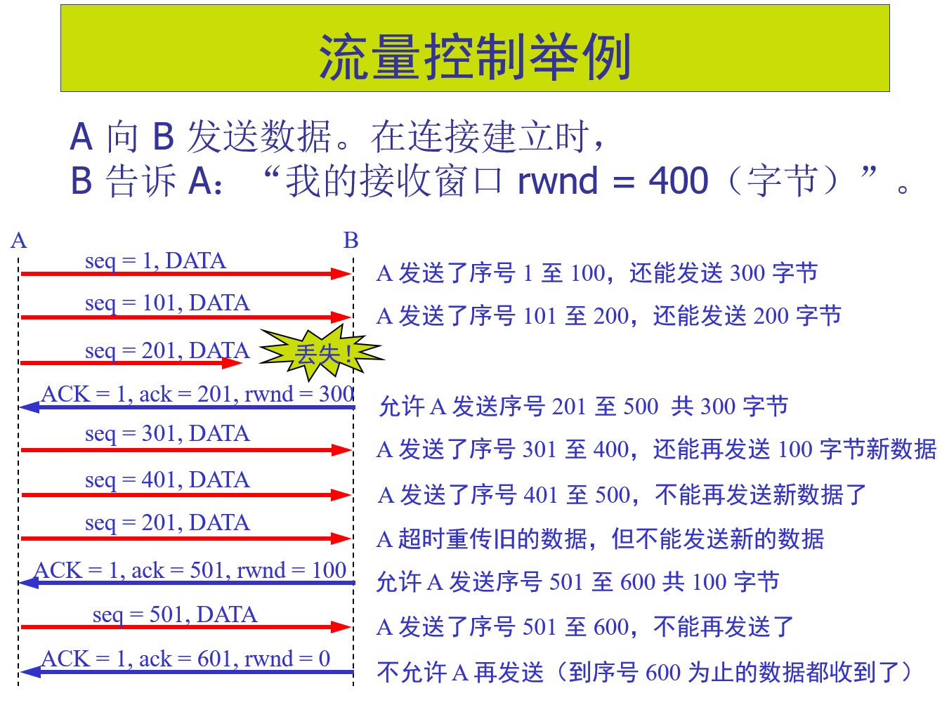
7、TCP传输过程（滑动窗口）

Slide 9
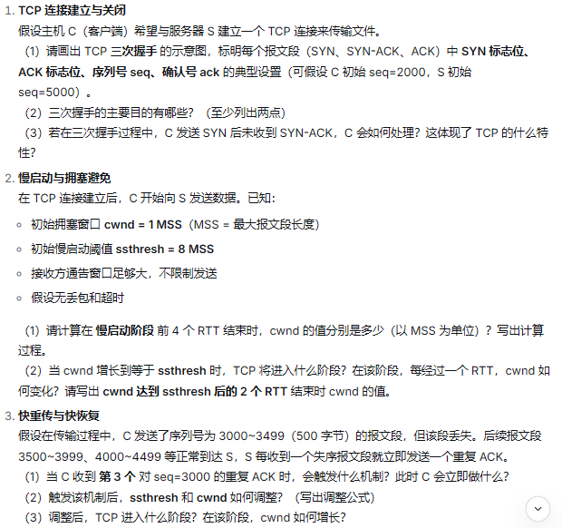
8、TCP 连接管理与拥塞控制机制

Slide 10
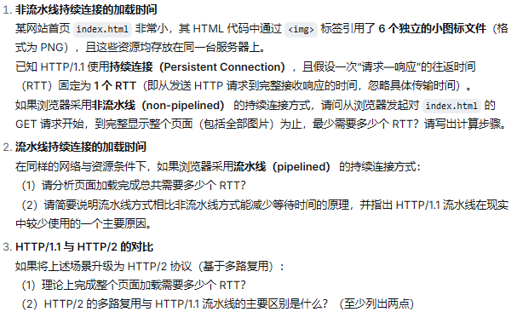
9、HTTP持续连接与页面加载时间分析

Slide 11
10、综合应用

Slide 12
补考复习范围
知识模块 对应题号
体系结构与协议栈 1
数据通信基础 2
数据链路层（差错检测） 3
局域网与网络设备 4
网络层（IP与分片） 5
网络层（路由转发） 6
网络层（NAT） 7
传输层（TCP） 8
网络层（路由算法） 9
应用层（HTTP） 10

